Slide 2
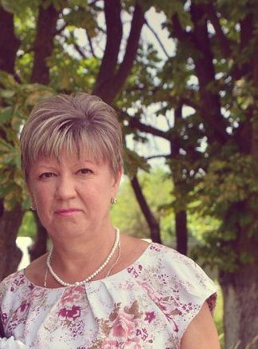
С Днем рождения, Елена Николаевна!!!

Slide 4
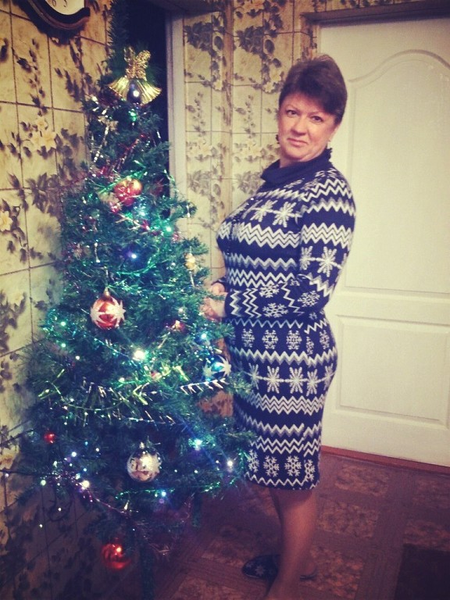
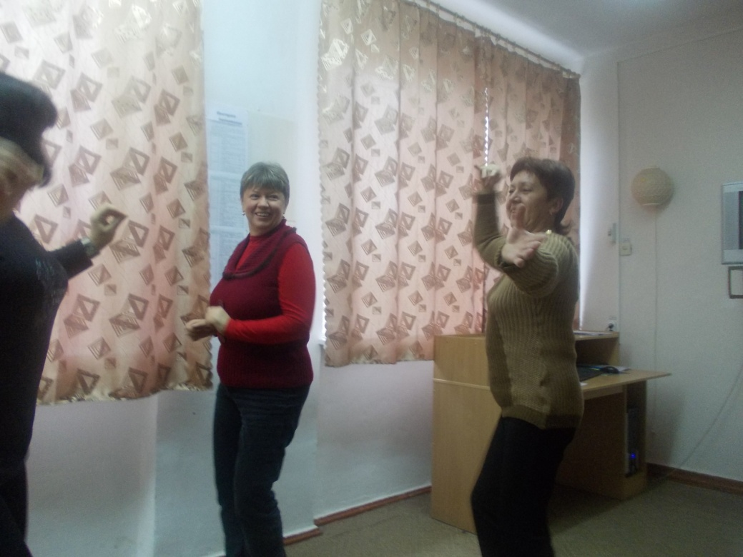
Хороша и артистична, Общительна и симпатична, Непредсказуема подчас — Все эти слова о вас!

Slide 5
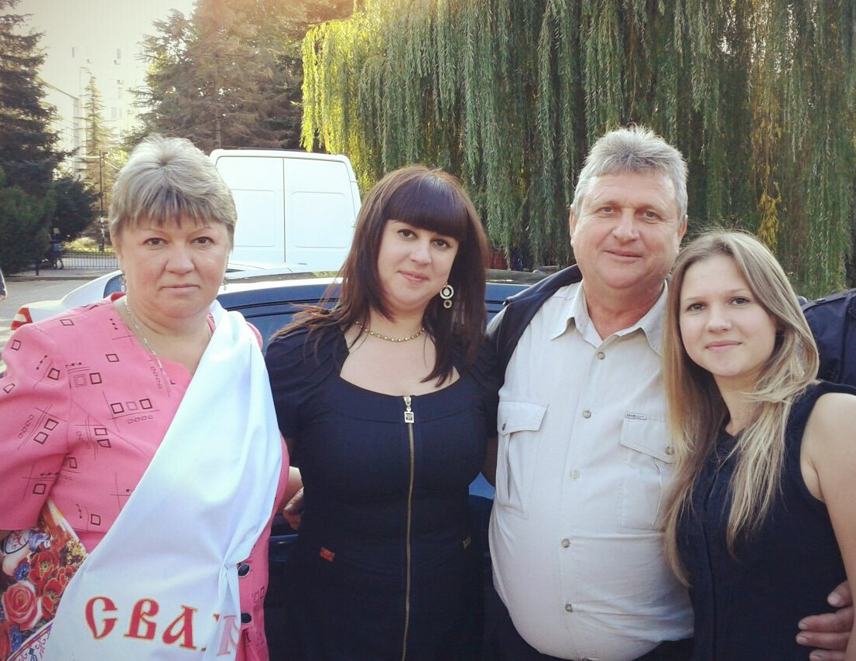
Что семья для человека? Там, где ждут тебя и любят, Где теплом души согреют Милые, родные люди!

Slide 6
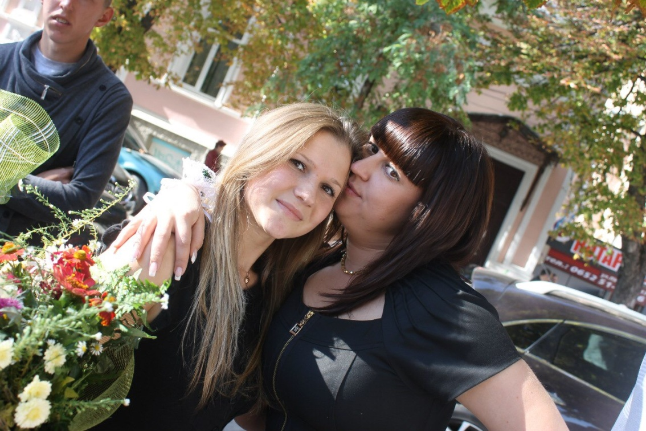
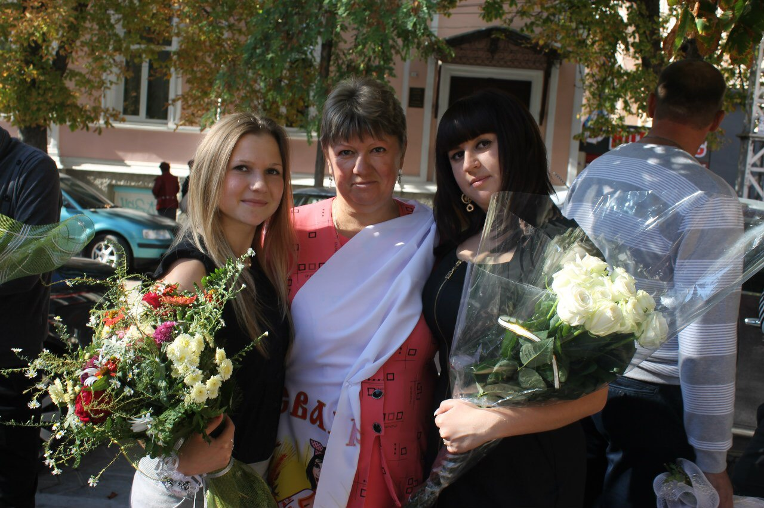
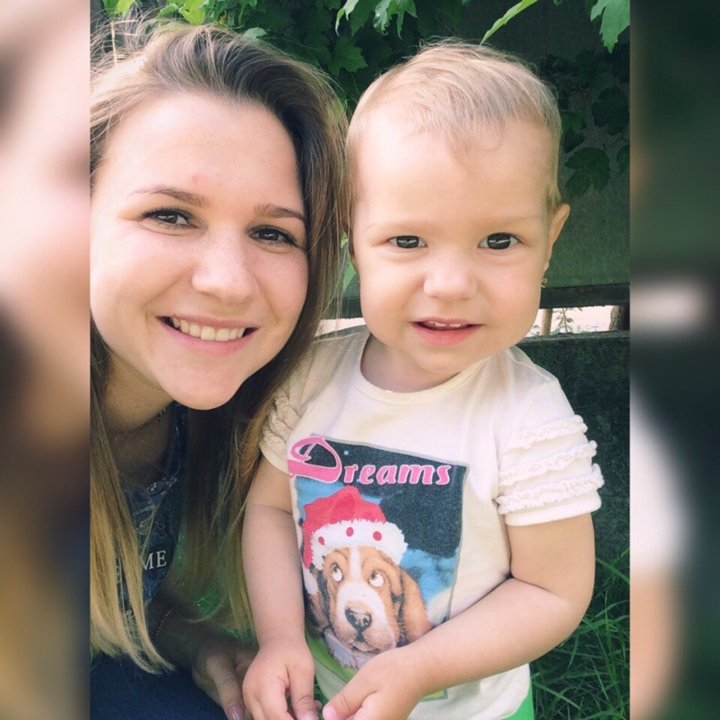
Дети — ваше продолжение, С ними ярче жизнь, богаче, Семьи дружной украшение — Только так, а не иначе.

Slide 7
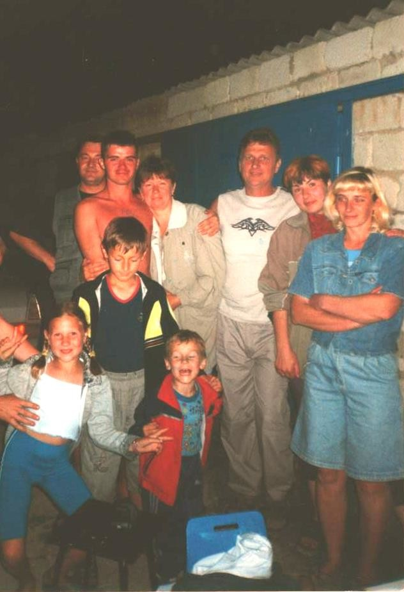
Пусть Ваш дом лишь друзья посещают, Стороною обходит беда. С чистым сердцем мы Вам желаем: Не болеть, не грустить никогда.

Slide 9
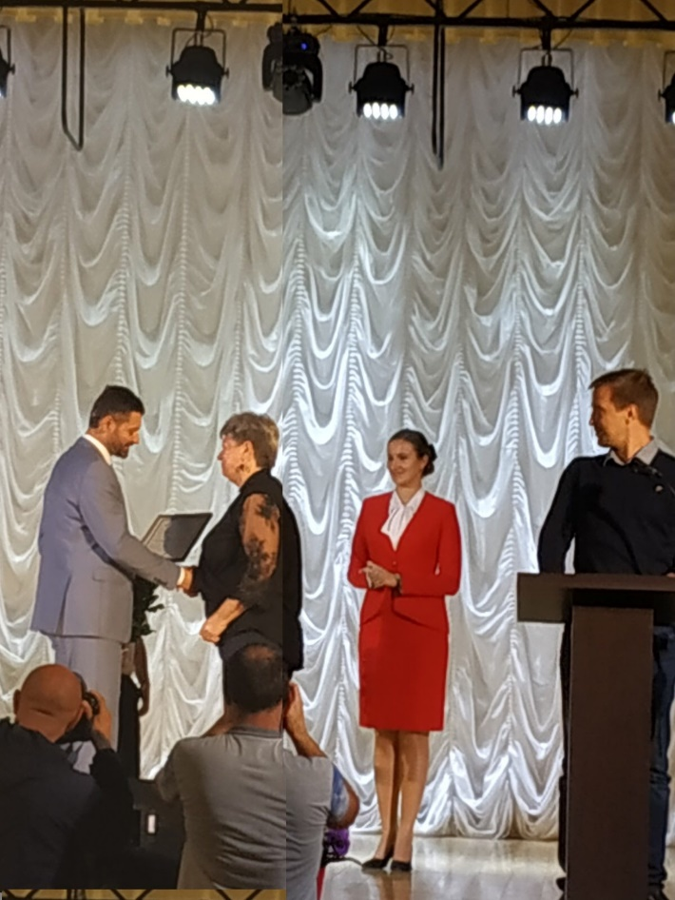
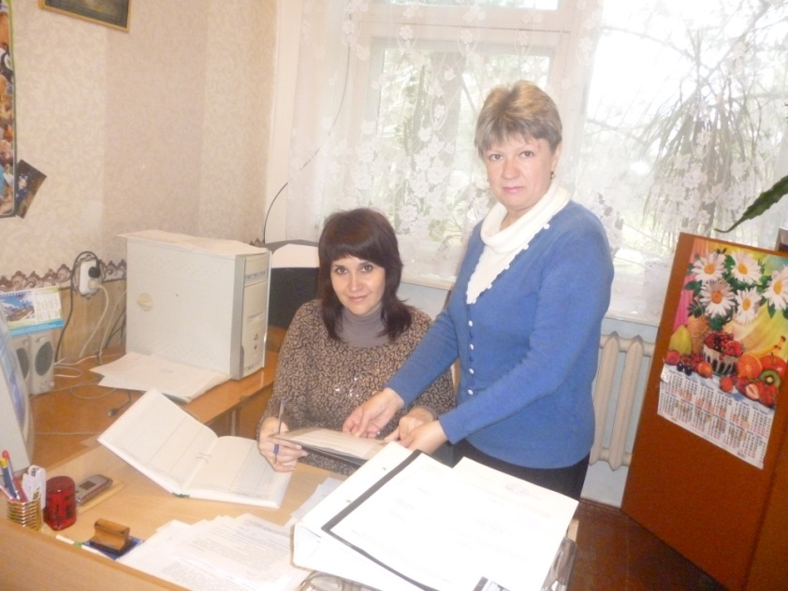
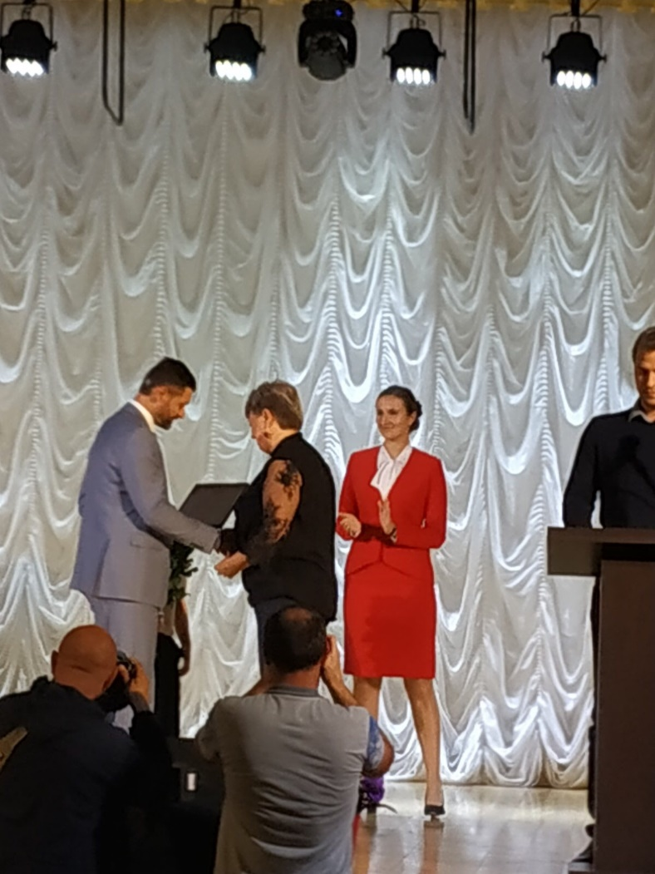
Нашим дружным коллективом Разрешите поздравить Вас от души.
Пожелать вам легких будней И приятных выходных, Чтобы времени хватало На знакомых и родных.
Пусть всегда работы много, Не приходится скучать, Но вы можете умело Всем задания раздать.
Пусть удача будет с вами, В гору все идут дела. Пожелаем вам здоровья, Счастья, радости, добра!

